Slide 2
Willkommen

Slide 3
DER
INNere hunger

Slide 4
Der innere Hunger
Das heutige
Bedürfnis nach
neuer
geistiger
Erkenntnis

Slide 5

freude
=
Die Erfüllung unseres Verlangens
Freude
Der
Mensch
Verlangen nach

Slide 6
Das Verlangen des Menschen
Geist
Geistige
Werte
Geistige
Freude
Schönheit
Wahrheit
das Gute
Liebe
Der
Mensch
Wohnung
Nahrung
Kleidung
Körper
Materielle
Werte
Materielle
Freude

Slide 7
ZWECK DER RELIGION UND WISSENSCHAFT
Geistige
Werte
Wahr-
heit
Liebe
Schön-heit
das
Gute
Religion
Wissenschaft
Materielle
Werte
Nah-
rung
Klei-
dung
Woh-
nung

Slide 8
ZWECK DER RELIGION UND WISSENSCHAFT
Geistige
Werte
Innere
Wahrheit
Wahrheit
Zweck
des
Lebens
Gut &
Böse
Schönheit
Existenz
Gottes
das Gute
Liebe
Religion
Wissenschaft
Materielle
Werte
Äußere
Wahrheit
Nahrung
Wohnung
Natur-
gesetze
Tech-
nologie
Natur
der
Materie
Kleidung

Slide 9
ZWECK DER RELIGION UND WISSENSCHAFT
Geistige
Werte
Innere
Wahrheit
Zweck
des
Lebens
Gut &
Böse
Wahr-
heit
Liebe
Existenz
Gottes
Schön-heit
das
Gute
Religion
Wissenschaft
Materielle
Werte
Äußere
Wahrheit
Nah-
rung
Klei-
dung
Natur-
gesetze
Tech-
nologie
Woh-
nung
Natur
der
Materie

Slide 10
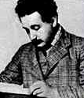
“Religion ohne Wissenschaft ist blind und Wissenschaft ohne Religion ist verkrüppelt.”
Albert Einstein
Deutscher Physiker

Slide 11
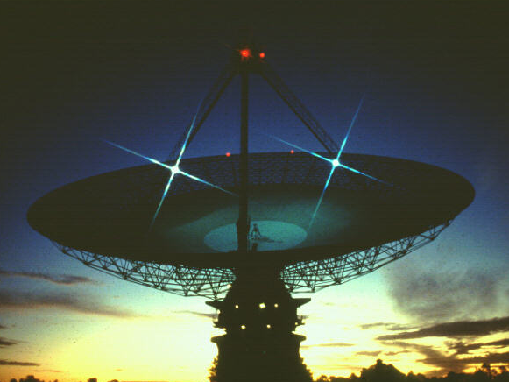

Wissenschaft
Hat bessere materielle Bedingungen für das
menschliche Leben gebracht
Kann aber den Zerfall
menschlicher Beziehungen
nicht verhindern

Slide 12
Religion
Hat Verbesserungen in
menschlichen Beziehungen
gebracht
Konnte aber das Problem des
Zerfalls menschlicher Beziehungen
nicht wirklich lösen

Slide 13
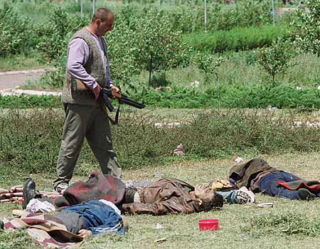
Zerfall menschlicher Beziehungen
Krieg

Slide 14
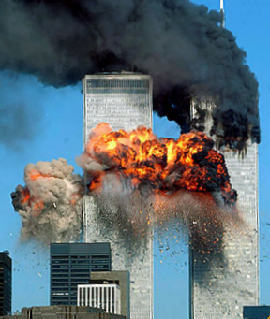
Zerfall menschlicher Beziehungen
Terrorismus

Slide 15
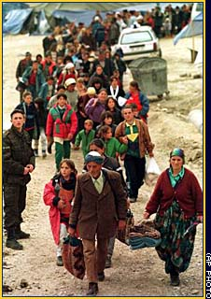
Zerfall menschlicher Beziehungen
Völker- u. Rassen- diskriminierung

Slide 16
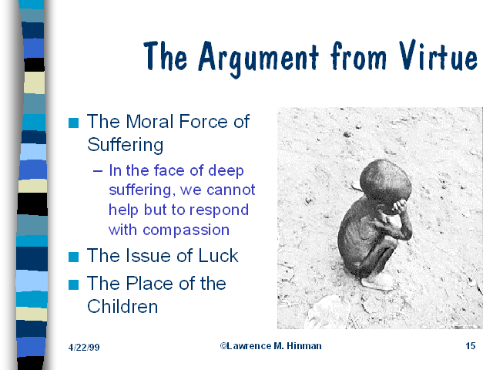
Zerfall menschlicher Beziehungen
Hunger & Armut

Slide 17
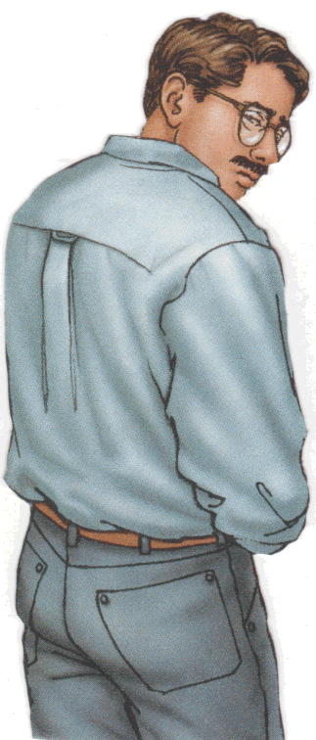
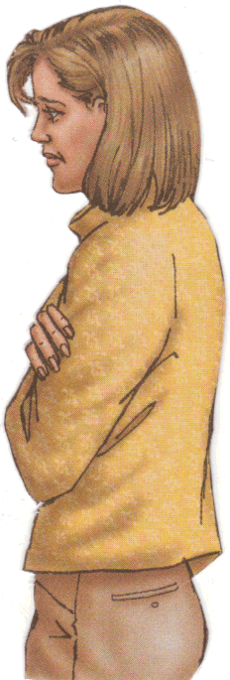
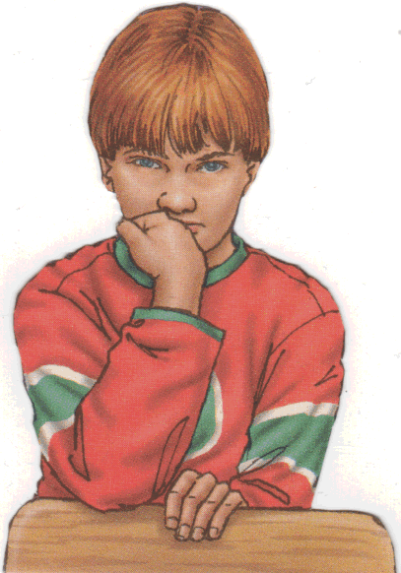
Zerfall menschlicher Beziehungen
Familienkrisen

Slide 18
Zerfall menschlicher Beziehungen
Sexuelle Unmoral

Slide 19
Zerfall menschlicher Beziehungen
Drogen- und Alkoholmissbrauch

Slide 20

Zerfall menschlicher Beziehungen
Umweltverschmutzung

Slide 21
Zerfall menschlicher Beziehungen
Unwissenheit um innere Wahrheit

Slide 22
Neues Verständnis ist notwendig
Verständnis von Wahrheit
Persönliche Veränderung
Aufrichtige Beziehungen
Veränderung der Gesellschaft

Slide 23
Neue Wahrheit isT notwendig
Antwort auf fundamentale Fragen des Lebens
Existenz Gottes
Sinn des Lebens
Ursprung des Bösen
Ziel der Geschichte
Leben nach dem Tode

Slide 24
Neue Wahrheit isT notwendig
Antwort auf fundamentale Fragen des Lebens
Harmonie zwishen Religionen und Philosophien
Bibel erklären
Konflikte
zwischen geistigen und
materialistischen Ideologien erklären

Slide 25
Neue Wahrheit isT notwendig
Antwort auf fundamentale Fragen des Lebens
Harmonie zwishen Religionen und Philosophien
Religion und Wissenschaft
in Einklang bringen
Einheit in der Familie
Harmonie zwischen Rassen, Nationen und Kulturen

Slide 26
“ Eines ist sicher: Menschen können durch mehr und mehr Gesetze und Regeln nicht verbessert werden… Über eine Sache zu wissen ist nicht dasselbe wie ihre Bedeutung zu verstehen, …Gesetze sind nicht moralische Werte…”
“ Was ist eine Weltordnung ohne… [eine] Ethik für die gesamte Menschheit…?”
Hans Küng: Deutscher Soziologe
Globale Verantwortung: Auf der Suche nach einer neuen Weltethik, 1991

Slide 27
Die Lehren des
Rev. Dr. Sun Myung Moon
Vereinigungs-
prinzipien

Slide 28
Die Vereinigungsprinzipien
Neues Verständnis
Natur Gottes
Zweck des menschlichen Lebens
Leben nach dem Tode
Zweck & Richtung der Geschichte

Slide 29
Die Vereinigungsprinzipien
Neues Verständnis
Jahrtausendalte
bedeutende Fragen
Natur Gottes
Zweck des menschlichen Lebens
Leben nach dem Tode
Zweck & Richtung der Geschichte

Slide 30
Die Vereinigungsprinzipien
Neues Verständnis
Behandeln
zeitgemäße
Probleme
Natur Gottes
Zweck des menschlichen Lebens
Leben nach dem Tode
Zweck & Richtung der Geschichte

Slide 31
Die Vereinigungsprinzipien
1. Die Prinzipien der Schöpfung
Das ursprüngliche Ideal
2. Die Ursache menschlicher Konflikte
Der Ursprung des Bösen
3. Das Prinzip der Wiederherstellung
Die Wiederherstellung des ursprünglichen Ideals

Slide 32

Familienföderation für
Weltfrieden und Vereinigung

Slide 34
Für mehr Informationen
www.unificationstudy.com
E-mail
sacfamfed@aol.com

Slide 36
Erläuterung
Wolf Osterheld

Slide 38
Erläuterung
Renata de Watteville

Slide 40
Darbietung der Diapositive
Eleonore de Watteville

Slide 42
Musik
Alice Gomez
“Flute Dreams”
“While The Eagle Sleeps”
www.house-of-music.com/alicegomez

Slide 44
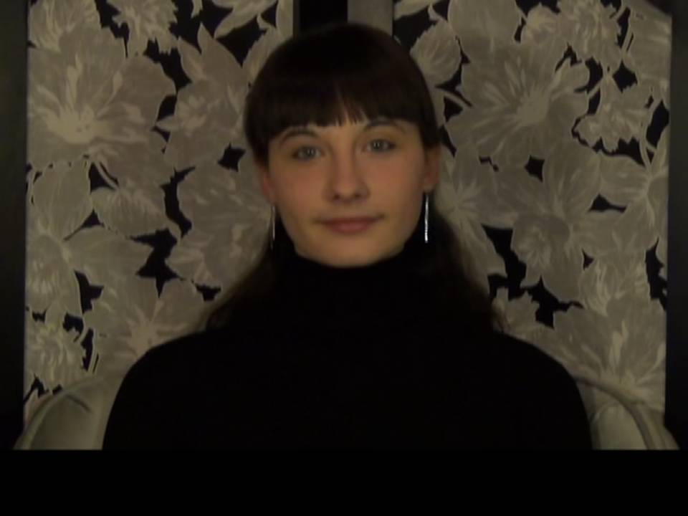
Die Schöpfungsprinzipien
Der innere Hunger

